Slide 1
Dîtes-nous tout mon espace santé
6 JUILLET 2023
Tous les supports et replay sont disponibles ici : Dites-nous tout sur Mon espace santé ! | Agence du Numérique en Santé (esante.gouv.fr)

Slide 2
Témoignage Professionnel de santé
Témoignage coordonnateur mon espace santé
Mon espace santé en esms
Actualités
Questions réponses
20 min
20 min
5 min
5 min
10 min

Slide 3
Témoignage professionnel de santé

Slide 4
Témoignages de professionnels de santé
Un grand merci à notre intervenante du jour !
Dr Laurence LUQUEL
Directrice médical et présidente de CME

Slide 5
Mon espace santé et la gériatrie : un exemple de parcours cible d’un patient hospitalisé à l’Hôpital les Magnolias
2
3
4
Usager à domicile
GHNE
Hôpital Les Magnolias
UGA
Vaccination, antécédents, directives anticipées
Lettre de liaison de sortie
Ordonnances de sortie
Ordonnances de sortie
Lettre de liaison de sortie
Ordonnances de sortie
Lettre de liason de sortie
Ordonnances de sortie (médicaments et soins)
1
6
5
5
Usager à domicile
Médecin Traitant
Consultation de suivi
SSIAD
Prise de médicament, surveillance de la pression artérielle, aide à la toilette
Pharmacie
Délivrance de médicament
Complétion du profil médical
et directives anticipés
Lettres de liaison de sortie,
Ordonnances de sortie (médicaments et soins)
Renouvellement d’ordonnance, Volet de synthèse médical
Lettre de liason de sortie
Ordonnances de sortie (médicaments et soins)
Ordonnances de sorties (médicaments)
Médicaments délivrés et nom de la pharmacie
Documents déposés
Documents consultés
31/05/2023
LLU/DFA
Notes:
Arrivée d’un patient en UGA pour décompensation cardiaque suite à un passage en fibrillation auriculaire à Henry Dunant. Le patient indique avoir été hospitalisé à Ambroise Paré il y a 3 mois sans donner de détail. L’hôpital consulte le DMP pour connaître le motif d’hospitalisation à Ambroise Paré grâce à la lettre de sortie et les traitements grâce à l’ordonnance de sortie. Il reste à l’hôpital pendant 10 jours et il rentre à domicile avec mise en place du passage d’un SSIAD pour prise de médicament car déclin cognitif et surveillance de la pression artérielle et une aide à la toilette. Les PS du cercle de soins en se connectant au DMP peuvent prendre connaissance de la lettre de liaison de sortie et de l’ordonnance de sortie qui a été perdu dans l’ambulance. Pour la délivrance des médicaments, le pharmacien peut récupérer l’ordonnance de sortie du patient sur son DMP.
Ajouter MT en temps 4 (VSM) et MES (profil médical) (consultation de suivi) et MT en temps 0
4

Slide 6
Les usages Mon espace santé au sein de ma pratique
Qualification de l’INS
Au service des admissions (taux de qualification INS : 84.96 % en juin 2023)
Actions récemment réalisées à l’Hôpital les Magnolias (Essonne) pour sensibiliser les professionnels de santé
Présentation de Mon espace santé en CME
Commande de carte CPS pour tous les médecins de l’établissement
Installation du logiciel Cryptolib CPS sur l’ensemble des ordinateurs des médecins
Sensibilisation Mon espace santé lors de la journée partenariale santé de proximité le 27 juin en présence de tous les acteurs du territoire (hospitaliers, DAC, EHPAD, ESMS…)
Travail partenarial avec le SESAN (Grades Île-de-France): élaboration de cas d’usage, appui du coordonnateur Mon espace santé …
1
2
Consultation du dossier médical
Accès au DMP depuis le portail web
Alimentation du dossier médical
Automatique dès que les documents sont validés dans le DPI (Taux d’alimentation de la lettre de liaison : 89% en décembre 2022)
3

Slide 7
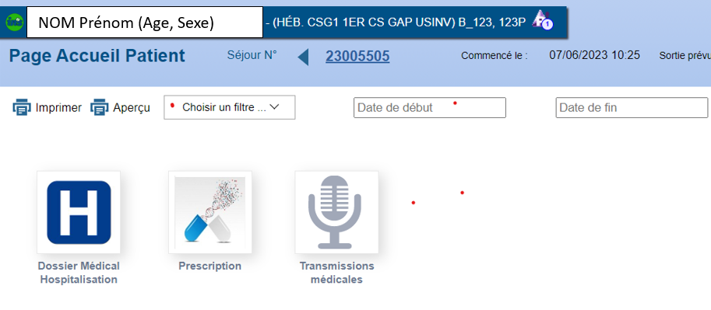
Captures d’écran Dossier patient informatisé

Slide 8
Les bénéfices et perspectives à venir
Les bénéfices apportés par les usages
Les perspectives et enjeux à venir
Pour les patients
Embarquer l’ensemble des services dans les usages (HDJ)
Sensibiliser et embarquer les professionnels de l’établissement
Identifier un ambassadeur Mon Espace Santé au sein de l’établissement
Mettre en place des ateliers Mon espace santé à destination des usagers
Sécuriser l’ensemble des échanges avec les patients en utilisant la messagerie Mon espace santé
Actualiser la maquette de la lettre de liaison de sortie en ajoutant « ce document est consultable dans Mon espace santé »
Communiquer sur Mon espace santé dans les espaces de circulation de l’hôpital (affiches, flyers)
Diminuer les envois postaux
Mon espace santé permet aux patients de s’approprier leur dossier médical (même pour les patients âgés)
Transmission rapide et sécurisée des documents
Pour les professionnels
Accès à l’historique du dossier médical et aux informations de santé du patient notamment dans des cas où les patients sont confus, déménagent ou changent de médecin référent :
Lettres de liaison, ordonnances de sortie
Courriers de consultation
Directives anticipées
Délivrances de médicaments
Mon espace santé est un levier pour améliorer la transmission des documents au patient

Slide 9
Témoignage COORDONATEUR MON ESPACE Santé

Slide 10
Témoignages de professionnels de santé
Un grand merci à nos intervenantes du jour !
Stéphanie Pisano
Coordonnatrice régionale Mon espace santé, Corse
Magali Silvani
Direction Opérationnelle & Stratégie, centre de régime Valicelli – diabète et nutrition
Ambassadrice Mon espace santé

Slide 11
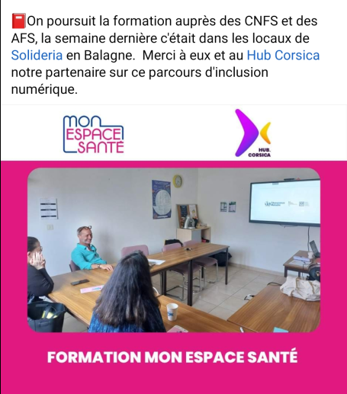
Formation Ambassadeur

Slide 12
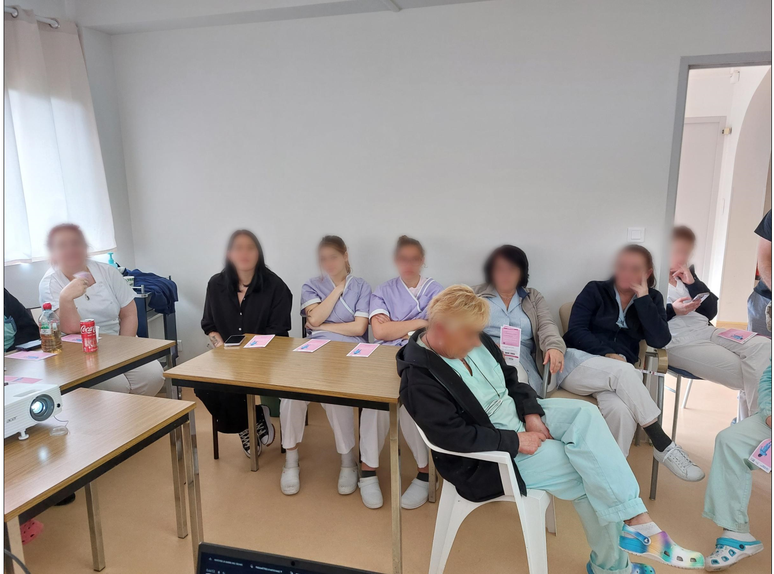
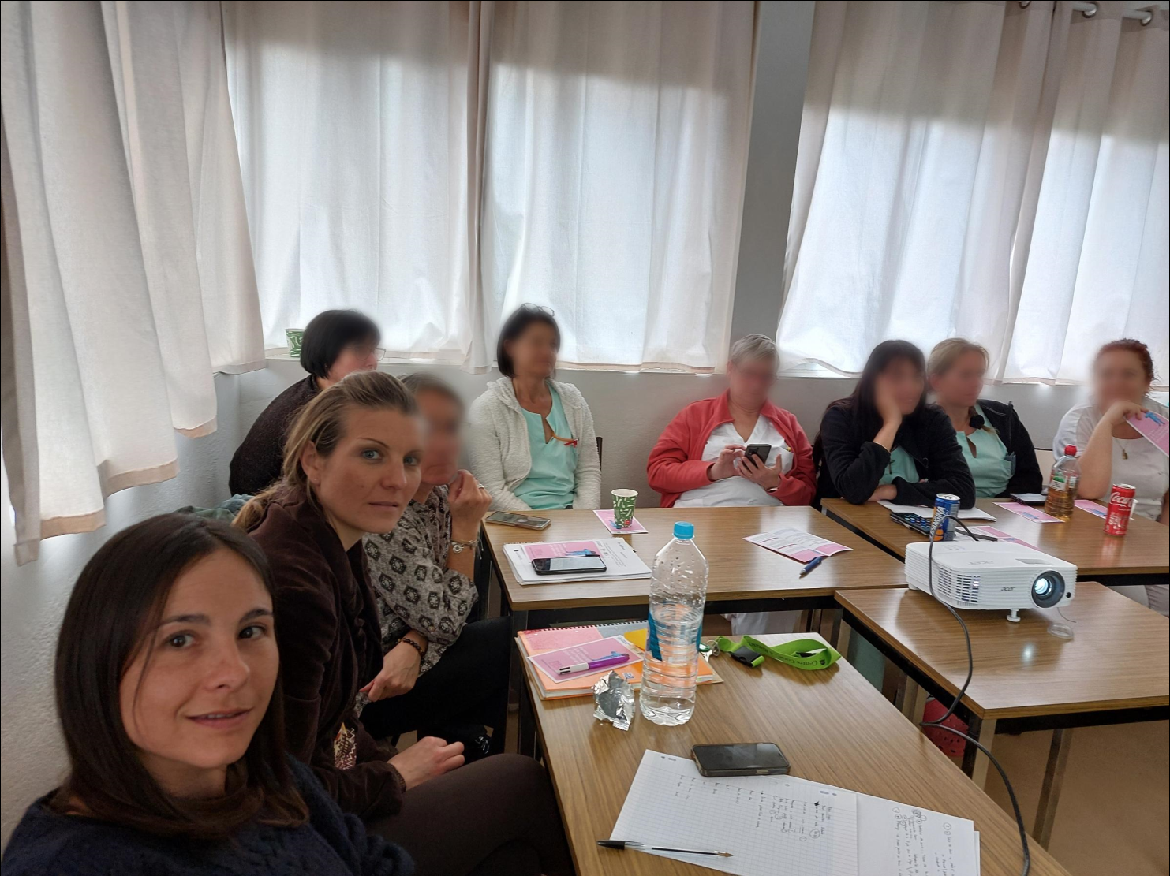
Sensibilisation professionnel de santé

Slide 13
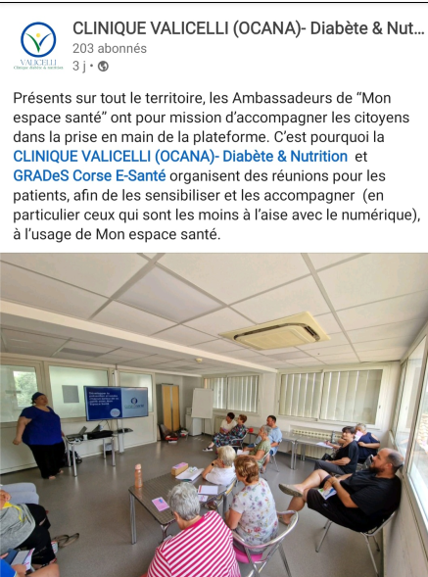
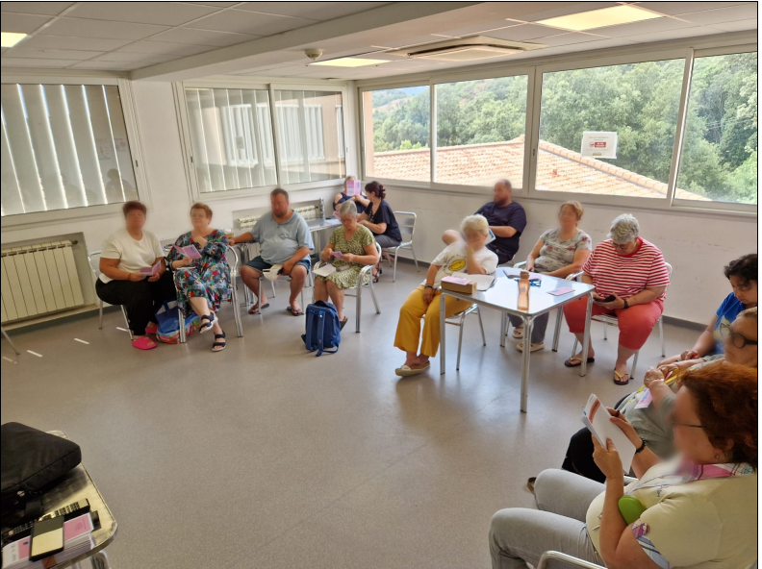
Atelier d’accompagnement à l’activation

Slide 14
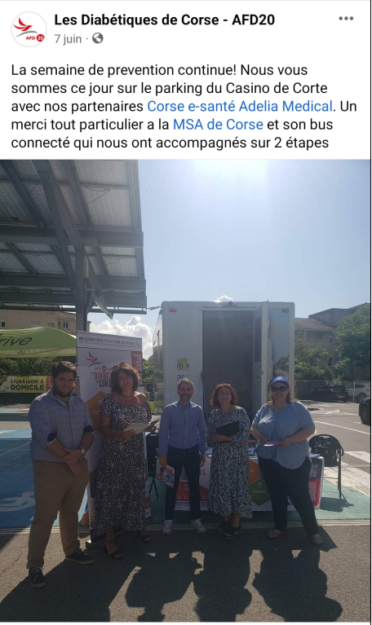
Stand évènement

Slide 15
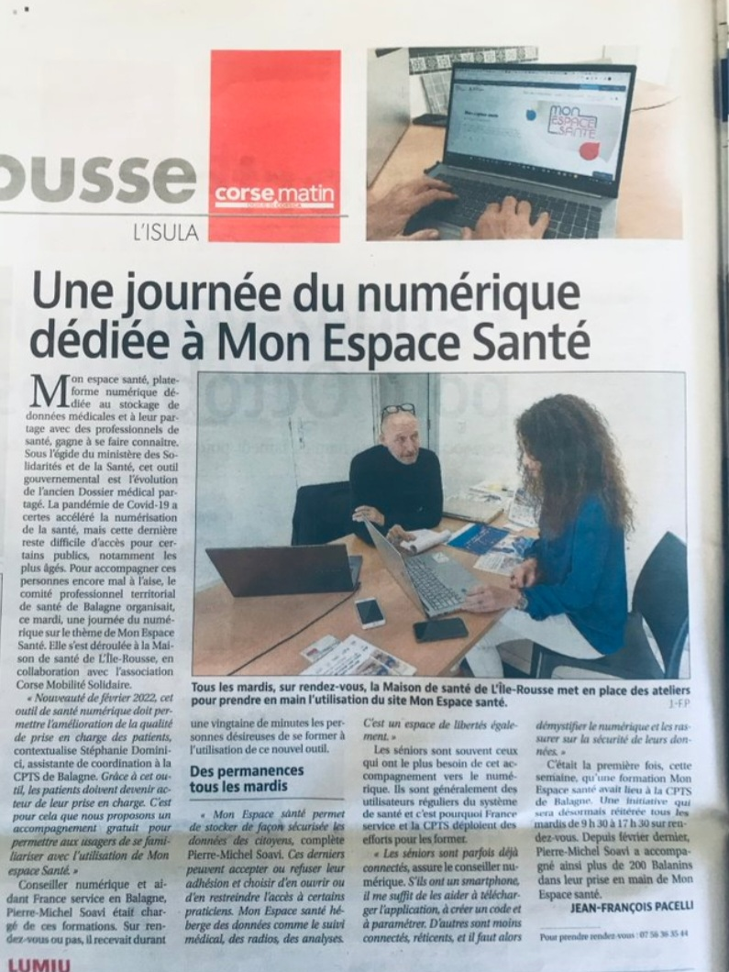
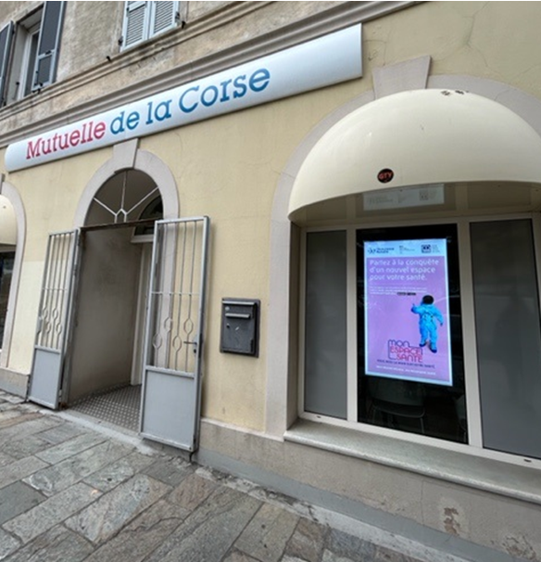
Action média

Slide 16
Mon espace santé en esms

Slide 17
Expérimentation Mon espace santé pour les ESMS
Enjeux
Accélérer le déploiement de Mon espace santé en développant des usages concrets et en priorisant les parcours à mettre en place pour les structures du médico-social.
Le principe général consiste à financer un nombre restreint d’ESMS dénommés « ESMS pilotes » dans une logique de financement à l’usage.
Objectifs
Dans un objectif d’amélioration et de sécurisation de la personne prise en charge, chaque ESMS pilote devra identifier :
Des parcours d’usages pour lesquels il y a un besoin d’échange de données de santé entre la personne prise en charge et le professionnel (ex : préadmission avec transmission de documents, sortie avec le dossier de transfert au service d’urgence, retour de consultations spécialistes...)
Les moyens et outils à mettre en place pour informer, sensibiliser les usagers et/ou leurs aidants, les professionnels à l’utilisation des référentiels et des services socles
Dans un contexte de délégation d’accès à un aidant à Mon espace santé, il s’agira pour les ESMS pilote de :
Identifier les profils, situation pour lesquels une délégation est nécessaire
Réfléchir à la manière d’identifier et de désigner les aidants
Réaliser un retour d’expérience intermédiaire et final sous former de bilan

Slide 18
Critères de sélection
=> Publication courant juillet de l’instruction pour l’expérimentation MES en ESMS
Critères de sélection des ESMS
Financement : 1,2 millions € aux ARS suite à un AAP national. 21k€/ESMS
Critères d’éligibilité des ESMS pilotes :
Personnes âgées, personnes en situation de handicap et domicile.
Maturité technique : raccordement au DMP et mise en œuvre de la MSS effectifs.
Logique de parcours : prioriser les ESMS à proximité des pilotes ES de l’expérimentation MES 2022.
Représentativité de l’ensemble des rôles prévus par la matrice d’habilitation du DMP Médico- Social.
Disponibilité et qualification des professionnels mobilisés au sein de l’ESMS.
Cibles nombre de pilotes éligibles :
56 ESMS pilotes pour l’ensemble du territoire.
5 ESMS pilotes : régions métropolitaines de taille importante
3 ESMS pilotes : régions métropolitaine de taille moyenne
1 ESMS pilote : régions ultramarines et Corse
Nombre de pilotes limité à 2 ESMS pour les Organismes Gestionnaires.
Répartition par domaine proposée : PA : 35%, PH : 35%, Domicile : 30%.
Région de taille importante | Région de taille moyenne | Corse et régions ultramarines
Auvergne Rhône Alpes | Bourgogne France Comté | Corse
Grand Est | Bretagne | Guadeloupe
Hauts de France | Centre Val de Loire | Guyane
Ile de France | Normandie | Martinique
Nouvelle Aquitaine | Pays de la Loire | Mayotte
Occitanie |  | La Réunion
Provence Alpes Côte d’Azur

Slide 19
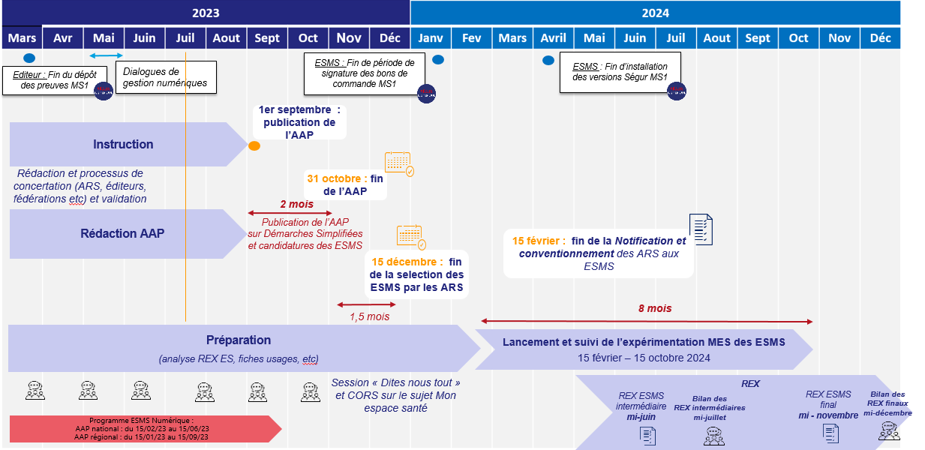
Calendrier de l’expérimentation Mon espace santé pour les ESMS

Slide 20
Les actualités Mon espace santé

Slide 21
Inscrivez vous à la newsletter Mon espace santé !
Nous vous proposons une newsletter Mon espace santé :
Chiffres clés
Actualités Mon espace santé
Retour d’expérience terrain
Nouveaux outils
Rendez-vous à venir
inscrivez-vous !

Slide 22
Les outils à votre disposition
Professionnels de santé libéraux
Etablissements sanitaires
Professionnel de santé | Agence du Numérique en Santé (esante.gouv.fr)
Etablissement de santé | Agence du Numérique en Santé (esante.gouv.fr)
Tous les outils appréhender et comprendre Mon espace santé: mémos, top 15 des questions les plus posées, mode d’emploi…
Tous les outils pour sensibiliser votre patientèle : flyers, affiches, EDL, questions de patients…
Vidéos de démonstrations du WebPS DMP
Tous les outils nécessaires pour mener le projet au sein de l’établissement (présentation CME, autodiagnostic technique…)
Tous les outils pour sensibiliser les PS de la structure à MES et aux usages de l’établissement
Tous les outils pour sensibiliser la patientèle (EDL, flyer, affiches…)
Un guide de déploiement des usages :
Toutes les étapes et recommandations pour:
Mener le projet
Sensibiliser la patientèle
Sensibiliser les professionnels de santé
Etablissements sociaux et médico sociaux
En cours de création

Slide 23
Question / réponses

Slide 24
Merci pour votre écoute !
Prochain Dîtes-nous tout : en septembre !

